Slide 1

Implementez un modele de scoring
Silvia Franzè – Data Scientist
Notes:
Rajouter mon nom en bas sx
1

Slide 2
Rappel de la Problématique et Présentation du Jeu de Données
- «Pret a depenser» societe financiere qui propose credit a la consommation
Objectifs:
-Avoir un outil de scoring credit pour calculer la probabilité qu’un client reimbourse son credit -> classification en credit accordé ou refusé
-Algorithme de classification
-Necessitè de transparence
=> Development d’une dashboard interactive
Notes:
Introduction au Projet, Bref aperçu du projet et de ses objectifs
Brève description du contexte du projet (enjeux économiques ou financiers).
Objectifs clairs du projet.

Slide 3
Rappel de la Problématique et Présentation du Jeu de Données
Donnees:
Informations personnelles (genre, niveau d’education, lieu de residence, situation familiale, type de logement)
Informations financieres
Informations sur le bureau de credit
Notes:
Slide 3: Détails sur les Données
Types de données : informations personnelles, financières, et de crédit.
Présentation du Jeu de Données (3 minutes)
Présentation des données utilisées (typologies, déséquilibre des classes, etc.)

Slide 4
Approche de modelisation
Pre traitement des donnees
Desequilibrage significatif des 2 classes (1 Clients avec difficultées de payement et 0 – tout les autres cas)
Ce desequilibrage pourrait causer une difficulté pour le modeles a identifier la classe positive
Un reequilibrage des classes, a travers l’utilisation de l’algorithme SMOTE, a ete necessaire
Notes:
Slide 3: Détails sur les Données
Types de données : informations personnelles, financières, et de crédit.
Présentation du Jeu de Données (3 minutes)
Présentation des données utilisées (typologies, déséquilibre des classes, etc.)
Mentionnez brièvement les défis posés par le déséquilibre des classes.
distribution des classes (bons vs mauvais payeurs).

Slide 5
Approche de modelisation
Nettoyage et selection des caractéritiques
Elimination des colonnes et lignes avec un percentage élevé de valeurs manquantes
Affination de la selection des colonnes en analisant leur description
Analyse de la correlation pour exclure les colonnes les plus correlées entre eux
Application d’un kernel pour pre traiter les donnees et les treasformer: One Hot Encoding, et elaboration des nouveaux caracteristiques a partir de colonnes pre existantes
Application du select k best pour garder 90 colonnes
Avantages: Resuction complexité modele, temps entrainement plus court, moindre risque d’ overfitting
Notes:
Slide 3: Détails sur les Données
Types de données : informations personnelles, financières, et de crédit.
Présentation du Jeu de Données (3 minutes)
Présentation des données utilisées (typologies, déséquilibre des classes, etc.)
Mentionnez brièvement les défis posés par le déséquilibre des classes.
distribution des classes (bons vs mauvais payeurs).

Slide 6
Approche de modelisation
Division des donnees
Jeu de donnees divisé en deux parties:
Variables explicatives (X)
Variable cible, ou target (Y)
L’ensemble X a ete separé en:
jeu d’entrainement (70%)
un jeu de test (30%)
Pour eviter l’evaluation du modele sur les memes donnees utilisées pour l’entrainement, et eviter le consequent bias
Notes:
Slides 4-7: Présentation de la Modélisation (8 minutes)
Prétraitement des Données
Explication des étapes de prétraitement et de rééquilibrage (SMOTE)
Sélection des Caractéristiques
Méthodes utilisées pour la sélection des caractéristiques
Division des Données et Entraînement des Modèles
Explication de la division des données, des modèles testés, et du processus de GridSearchCV
Slide 4: Prétraitement des Données
Liste des étapes principales du prétraitement.
Illustration ou schéma montrant l'effet du SMOTE.

Slide 7
Approche de modelisation
Entrainement des modeles
“Grid search” applique pour explorer les combinaisons d’hyperparametres les plus optimisées
CV (Cross validation) a 5 plis, pour assurer une evaluation robuste
Modele | Temps | Score
Régression Logistique | 14 heures | 0.721
LightGBM | 47 minutes | 0.757
Random Forest | 16 minutes | 0.719
Notes:
Division des Données et Entraînement des Modèles
Explication de la division des données, des modèles testés, et du processus de GridSearchCV
Strategie de choix de Paramètres et Performances de LightGBM
et ses performances
Brève présentation des trois modèles et justification du choix

Slide 8
Fonction Coût Métier et Détermination du Seuil
But: Determiner le seuil optimal de classification
Fonction qui attribue un cout differentes aux erreurs: majeur pour les faux negatifs (cout 1) par rapport aux faux poisitifs (cout 10)
Application d’un seuil variable
Choix du seuil qui minimise le cout total
Notes:
Slide 8: Fonction Coût Métier et Détermination du Seuil
Explication de la fonction de coût et du processus de sélection du seuil
Diagramme expliquant la fonction de coût.
Graphique montrant l'impact du choix du seuil sur les faux négatifs/positifs.

Slide 9
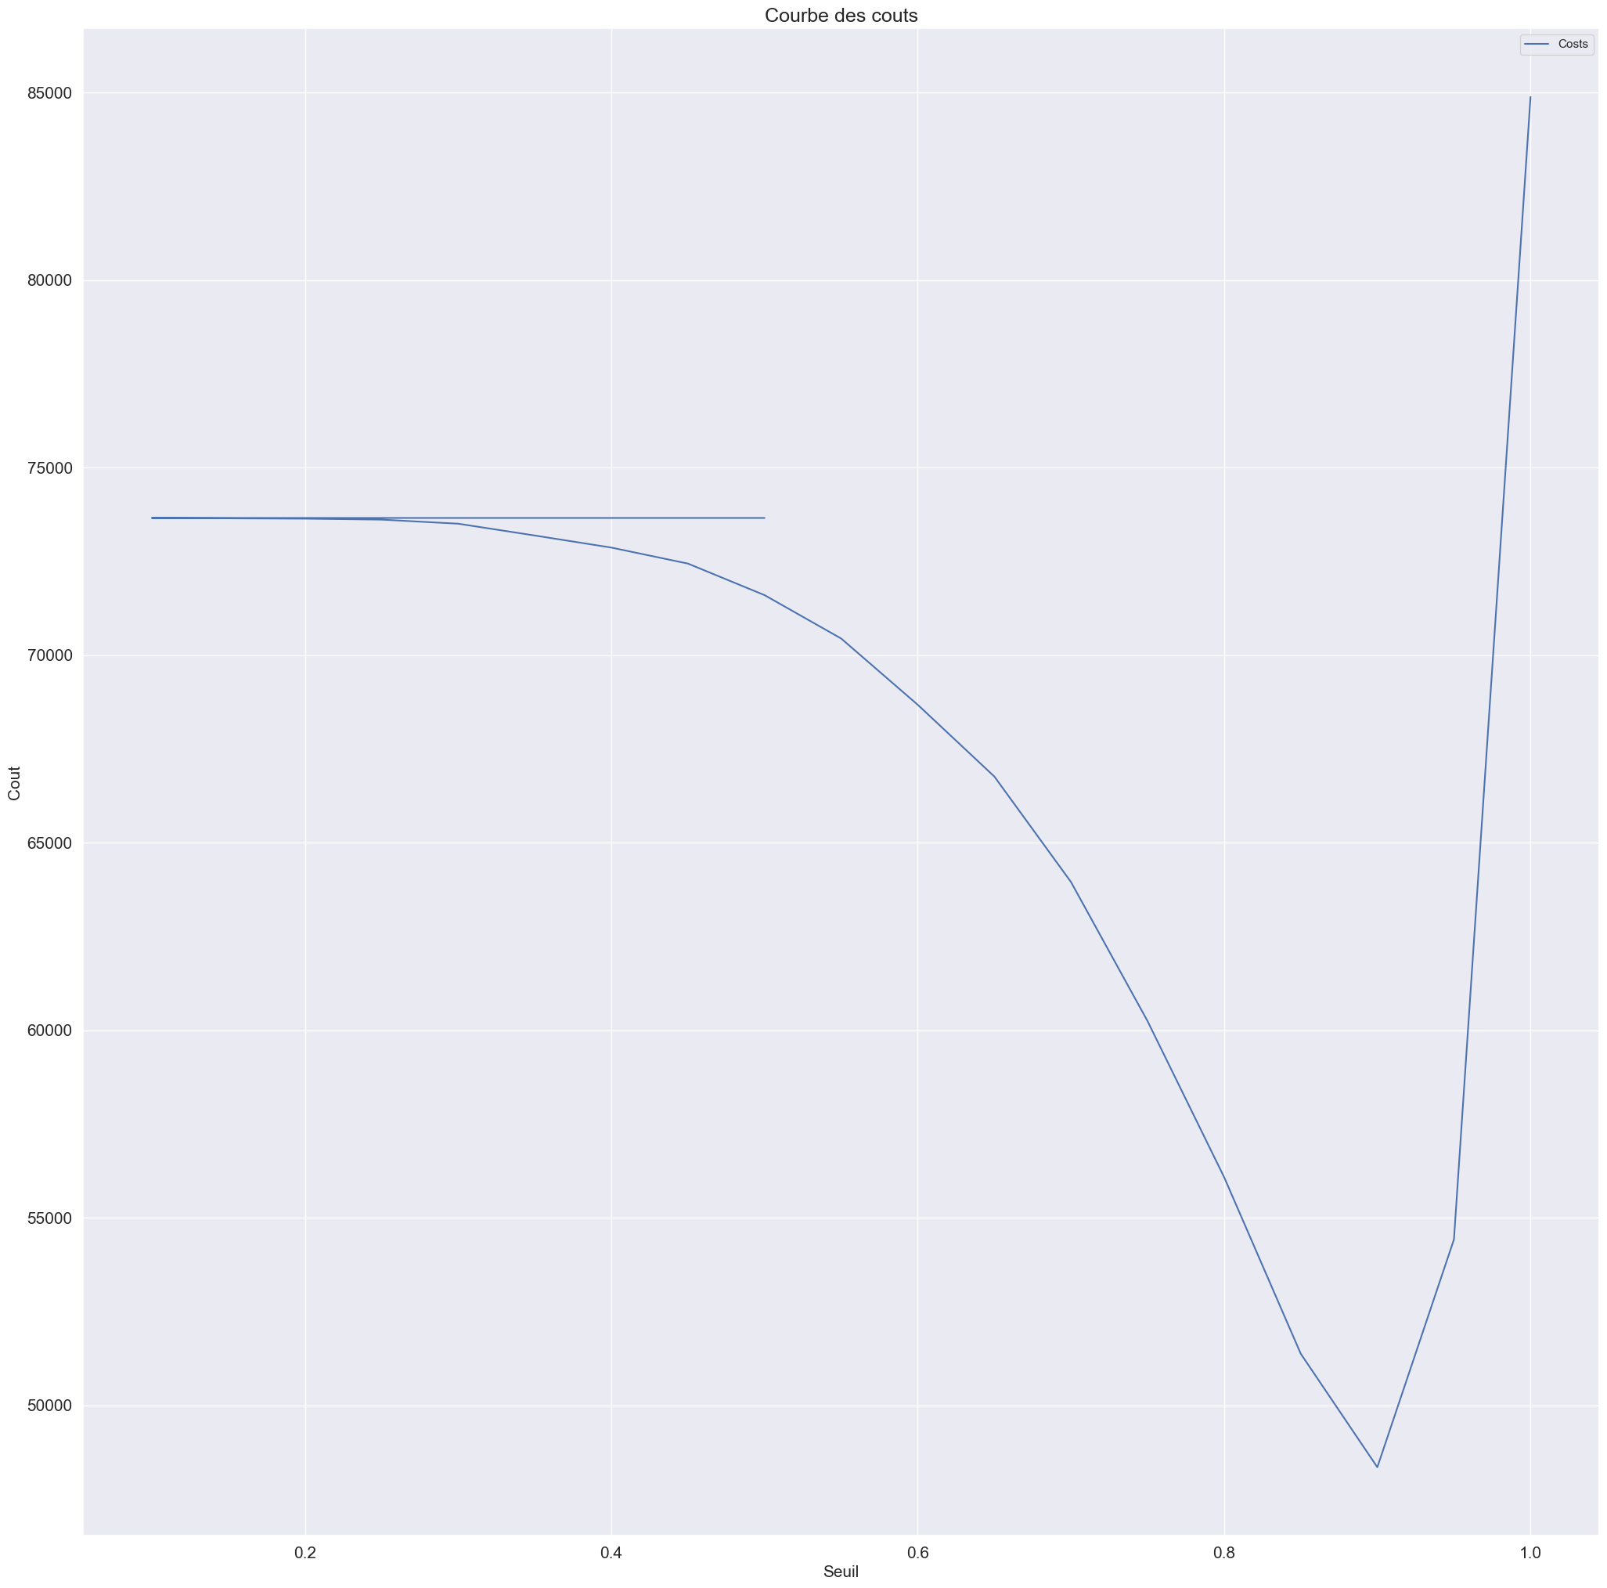
Courbe des couts
9
Notes:
Slide 8: Fonction Coût Métier et Détermination du Seuil
Explication de la fonction de coût et du processus de sélection du seuil
Diagramme expliquant la fonction de coût.
Graphique montrant l'impact du choix du seuil sur les faux négatifs/positifs.

Slide 10
Interprétabilité Globale et Locale du Modèle
SHAP (SHapley Additive exPlanations) a été utilisé pour fournir une compréhension approfondie de l'interprétabilité du modèle choisi
Le summary plot a mis en evidence l’importance de caracteristiques tells que
nombre annuel de demandes au bureau de crédit
la source externe
le taux de paiement
La notation de la région de provenance du client
Notes:
Slides 9-10: Interprétabilité Globale et Locale du Modèle
Présentation des Summary Plots, Force Plots et Waterfall Plots
Discussion sur l'importance des caractéristiques du modèle
Slide 9: Summary Plot
Un summary plot détaillé avec des explications sur les principales caractéristiques.

Slide 11
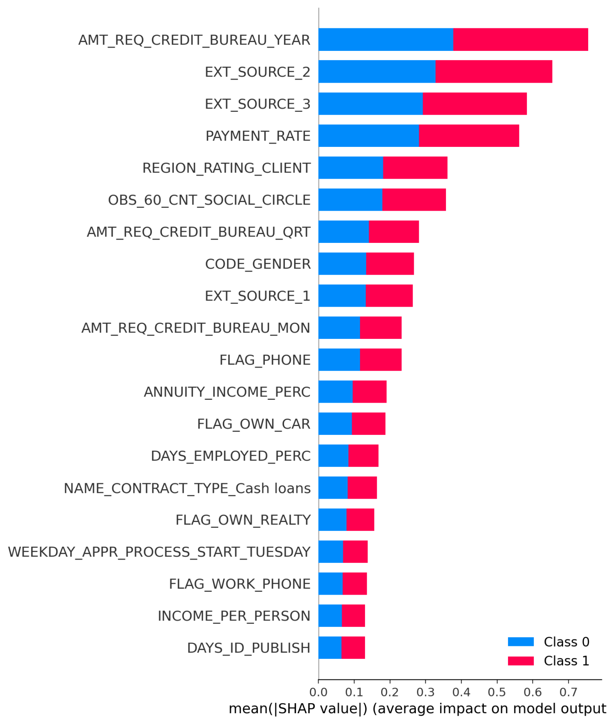
Interprétabilité Globale du Modèle
Notes:
Slides 9-10: Interprétabilité Globale et Locale du Modèle
Présentation des Summary Plots, Force Plots et Waterfall Plots
Discussion sur l'importance des caractéristiques du modèle
Slide 9: Summary Plot
Un summary plot détaillé avec des explications sur les principales caractéristiques.

Slide 12


DASHBOARD DEMO

